Slide 1
交巡警服务平台的设置与调度
基本假设
1.一个路口节点归属且只归属一个平台管辖；
2.自身为平台的节点归属自身管辖（在封锁或围堵时不受此限）；
3.一个平台的警力最多封锁一个路口；
4.巡警台控制范围的划分以路口节点来衡量，而不是路程；
5.警务平台的工作量只与管辖范围内各路口的案发率以及到各达路口的距离有关，不考虑案件之间的差异给工作量造成的影响
6.有一个巡警台的警力封住路口即认为罪犯逃不出该路口；
7.警车车速与罪犯车速始终为每小时60km；

Slide 2



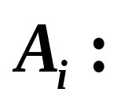

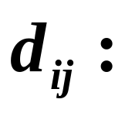

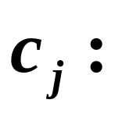

符号说明
警务平台集合。
路口节点集合。
城区出口集合。
平台i管辖的路口节点集合。
警务台A_{i}到路口节点j的最短路程（单位km）
路口节点j的发案率（单位：次）
车速v=60km/h

Slide 3
1.1分配城区A警务台分配管辖范围
这是优化问题，应该明确优化指标（准则）。
分配原则：
（1）基本假设2
（2） 就近分配；
（3） 尽量3分钟内达到；
（4） 任务尽可能均衡.
需要知道各路口到就近警台的距离
——最短路问题

Slide 4
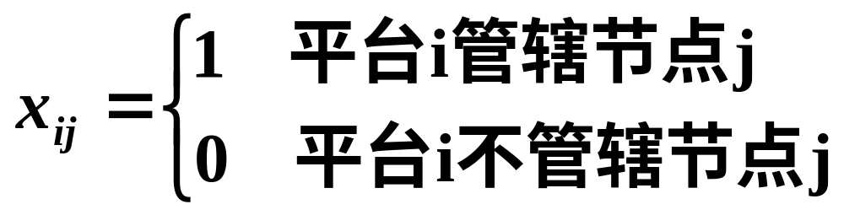
对最短路计算结果的分析
有六个路口节点发案时，各警务台3分钟内不能到达；分别为28,29,38,39,61,92。
不能在3分钟内有交巡警到达的路口节点分配原则为：就近分配。
定义

Slide 5
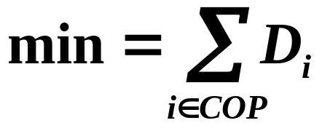
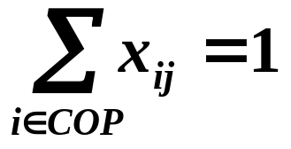
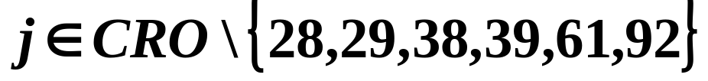
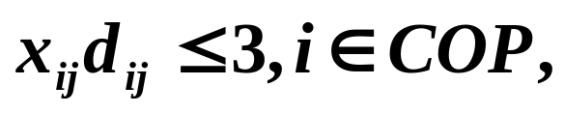
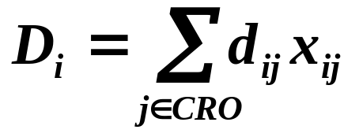

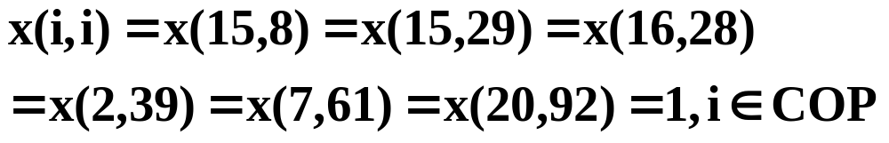
管辖范围分配问题的一般模型
模型1
基于总出警路程最小（就近分配）
目标函数
约束条件

Slide 6
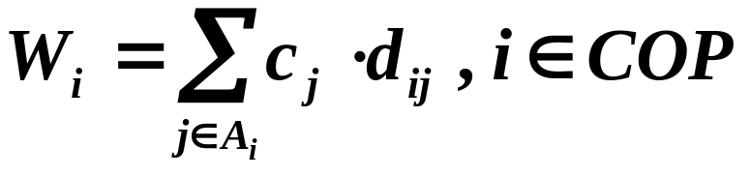
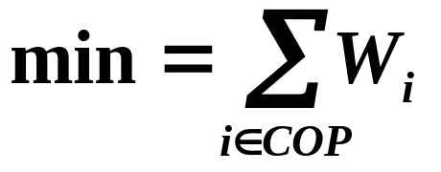
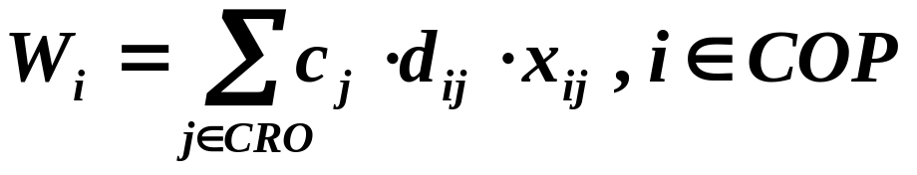
模型2
基于总工作量最小（同时考虑距离及案发率）
定义警务平台的工作量为
目标函数
约束条件
其它约束同模型1.

Slide 7
第1个模型考虑问题不全面，没有第2个模型好。
虽然1.1问没有任务量要求，但从解决问题的角度，应该更全面地去处理问题，特别是有些后续问题中提到的因素，更要考虑。

Slide 8
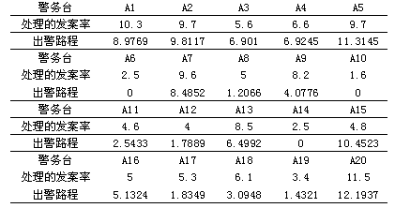
模型一的结果
总发案率标准差=2.903695。
总的出警路程=102.6696km。

Slide 9
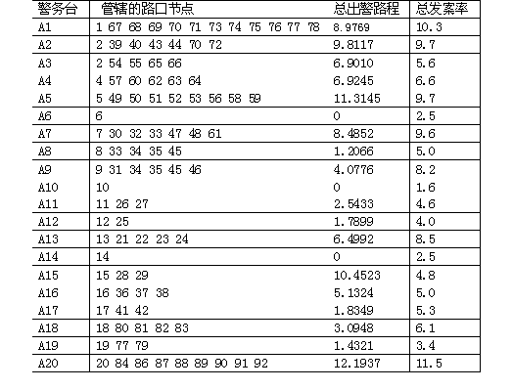

Slide 10
模型二的结果

Slide 11
1.2 路口快速封锁方案
目标：
封锁路口最长时间尽可能小
原则：
每个平台最多负责封锁一个路口
每个路口由且只能由一个平台来封锁

Slide 12
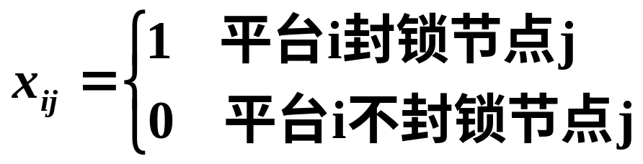
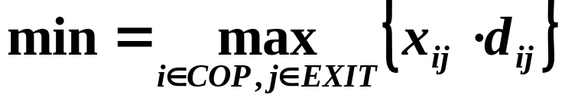

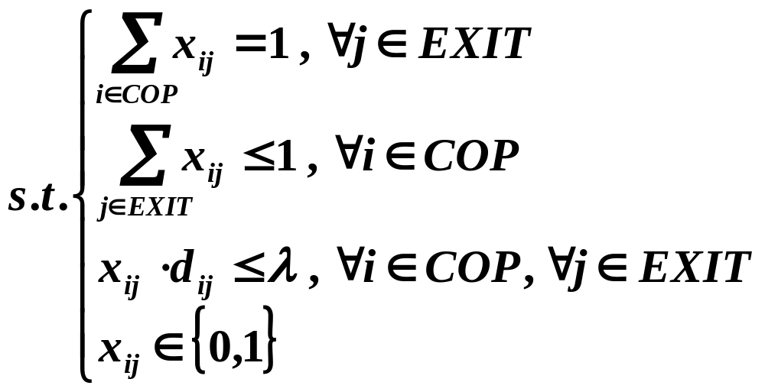
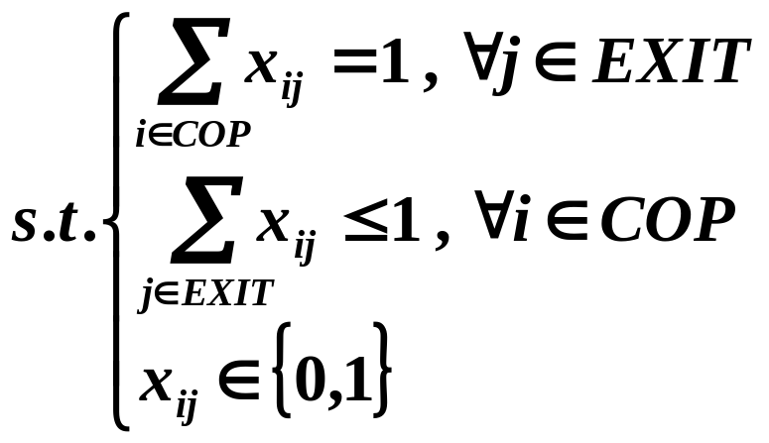
模型:

Slide 13
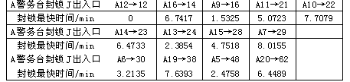
调度方案模型结果
最快需要8.0155min。

Slide 14
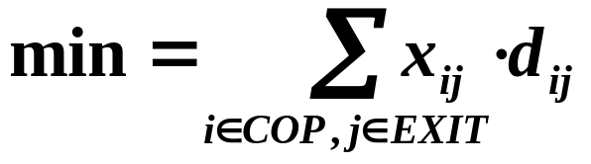
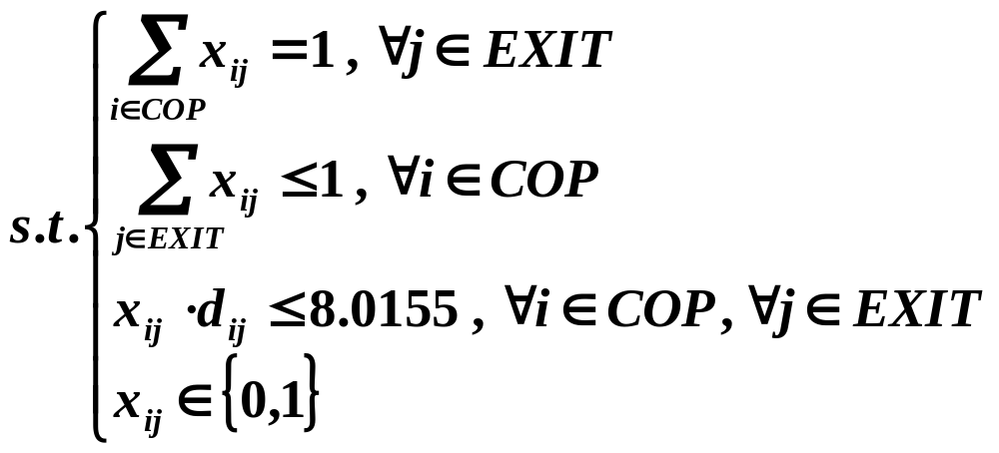
模型的改进
在最短封锁时间不增加的前提下，能否重新安排封锁方案，使得各个路口实现封锁的时间都有所降低？
结果以及对比分析（用表格、数据说话）。

Slide 15
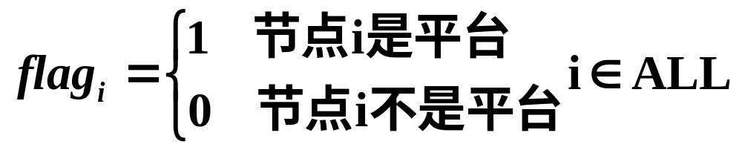
1.3 确定增加平台的个数及位置
目标：通过增加尽可能少的平台，使得“3分钟”约束能够完全实现，同时使得各平台工作量更为均衡。

Slide 16
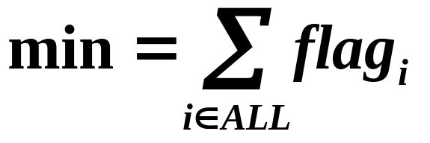
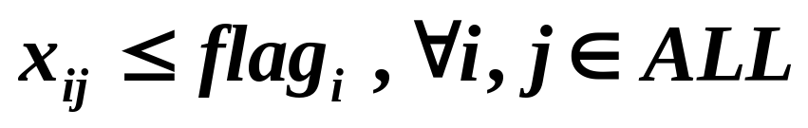
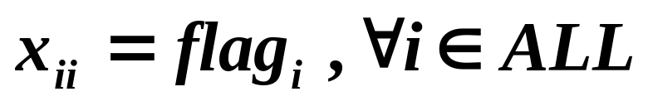
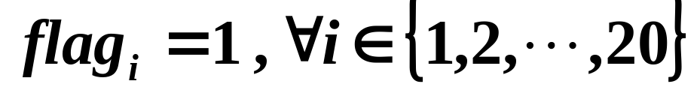
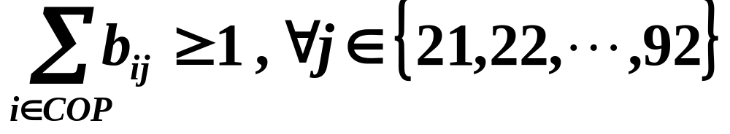
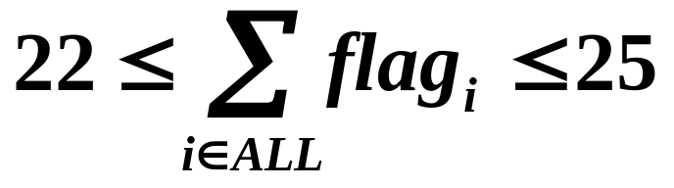
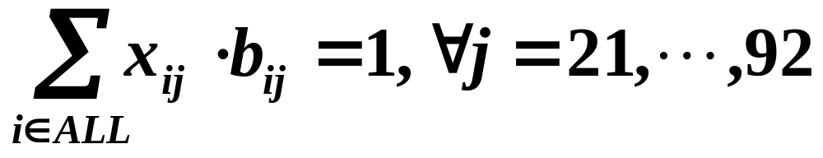

Slide 17
模型求解
该模型求解比较复杂，可穷举给出次优结果。
原20个平台已经在3分钟内能覆盖86各个节点，先穷举需增加几个平台才可以覆盖此6个节点（针对6个建子模型，需4个。）
固定其中几个，优化另几个位置（可穷举）。

Slide 18
结果，增加4个平台
有多种方案，如:
节点位置：29,40,61,92
节点位置：29,40,61,88
节点位置：29,38,48,92
计算上述方案的任务均衡性，29,38,48,92是更理想的选择。

Slide 19
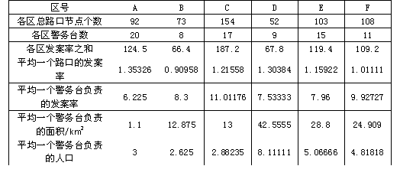
2.1 全市平台的合理性与改进
各区状况分析

Slide 20

结论： 原来的警务台设置造成了各区出警时间、任务量不平衡。
优化方案设计
准则：（1）改善3分钟到达率；（2）改善任务均衡性；（3）是否增加平台数
思路：（1）分区优化；（2）全市优化；（3）以调整为主

Slide 23
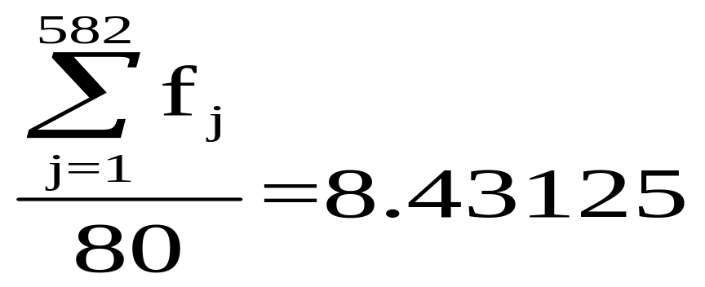
基于任务量均衡的考虑
保持全市平台总数不变
全市每个警务台平均处理的发案率：

Slide 24
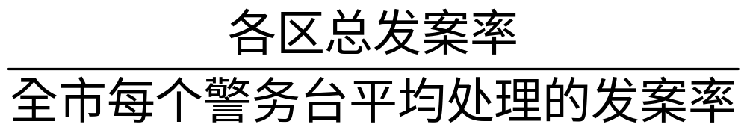
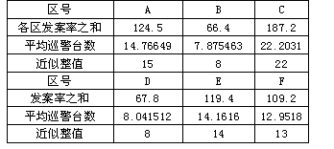
结论：A区减少5个，C区增加5个，
D，E区个减少1个，F区增加两个，其他不变。

Slide 25
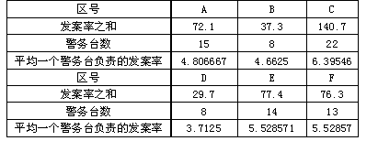
改进后各区平均任务量

Slide 26
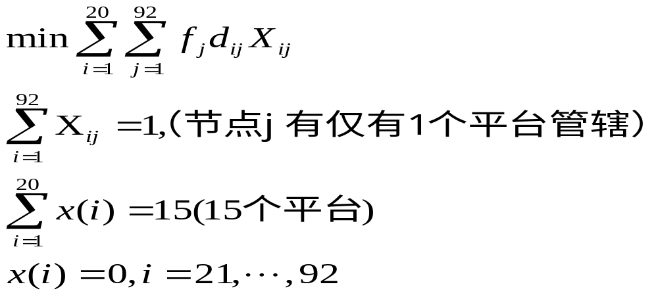
各城区警务台重新设置
A城区建立如下模型（其他区类似)

Slide 27
结论
从A区将6、8、10、16、19号节点处5个交巡警服务平台调出；
调入5个平台到C区的208、240、260、285、303号节点处；
从D区将322号节点处的平台调出；
从E区将376号节点处的平台调出；
调入2个平台到F区的518、525号节点处；
其他区不变。

Slide 28
方案比较
区号 A B C D E F 全市
当前方案的工作量方差
8.431 15.47 32.13 12.77 17.15 26.71 20.73
优化后方案的工作量方差
14.65 15.47 14.36 15.13 14.93 13.14 13.59

Slide 29
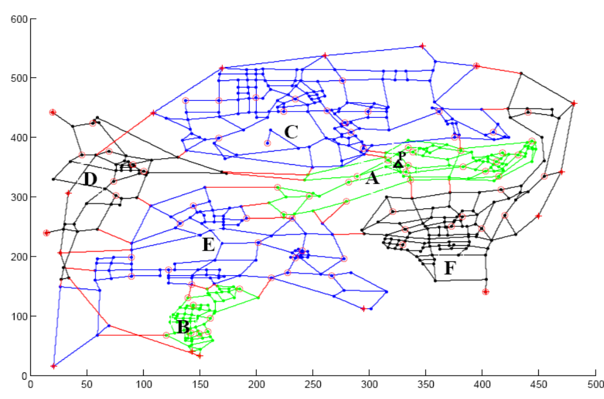
2.2围堵方案（给定警车速度）

Slide 30
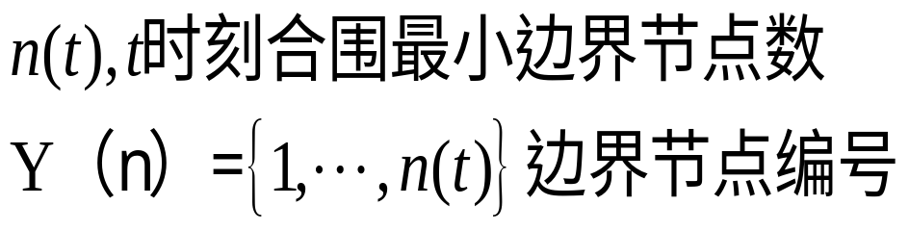
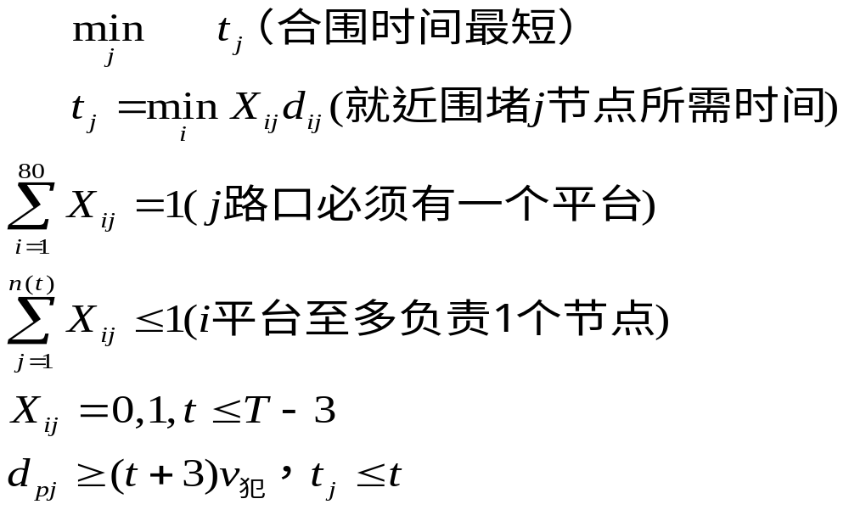
（1）计算嫌疑犯从点P逃出城市最短时间T，则围堵必须在T前完成。
围堵模型：

Slide 31
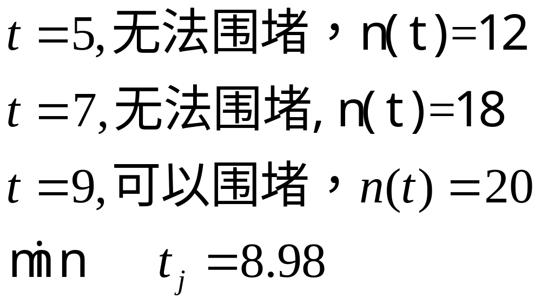
寻找可行解

Slide 32
结果
序号 | 1 | 2 | 3 | 4 | 5 | 6 | 7
位置 | 16 | 5 | 6 | 236 | 15 | 55 | 232
平台 | 16 | 5 | 6 | 173 | 15 | 3 | 171
围堵时间 | 0 | 0 | 0 | 0.63 | 0 | 1.27 | 1.91
逃逸时间 | 3.30 | 3.88 | 3.91 | 4.09 | 4.14 | 5.21 | 5.72

Slide 33
结果
序号 | 8 | 9 | 10 | 11 | 12 | 13 | 14
位置 | 10 | 3 | 40 | 246 | 561 | 60 | 41
平台 | 10 | 2 | 17 | 172 | 475 | 4 | 1
围堵时间 | 0 | 2.11 | 2.69 | 4.72 | 4.35 | 1.74 | 4.44
逃逸时间 | 6.19 | 6.48 | 7.96 | 6.55 | 8.8 | 7.74 | 10.5

Slide 34
序号 | 15 | 16 | 17 | 18 | 19 | 20
位置 | 4 | 240 | 168 | 370 | 371 | 248
平台 | 168 | 169 | 175 | 320 | 321 | 167
围堵时间 | 3.70 | 7.05 | 5.0 | 7.81 | 8.98 | 3.68
逃逸时间 | 8.8 | 10.15 | 12.48 | 16.34 | 15.89 | 20.52

Slide 35
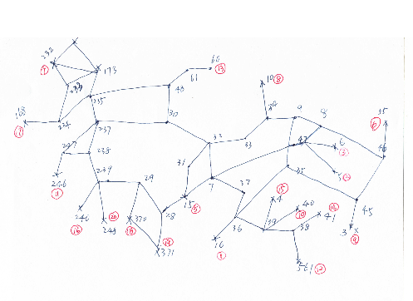
被围堵区域可能到达节点如下：

Slide 36

欢迎交流

